Slide 1
Федеральное государственное бюджетное образовательное учреждение высшего образования «Красноярский государственный медицинский университет имени профессора В.Ф. Войно-Ясенецкого» Кафедра лучевой диагностики ИПО
Нормальная анатомия проводящих путей головного мозга: что нужно знать нейрорентгенологу
Выполнил: ординатор 2 года
Красненко А.А.

Slide 2
Введение
С помощью диффузионно-тензорной магнитно-резонансной томографии (ДТ-МРТ) можно визуализировать большинство проводящих путей головного мозга, количественно оценить их целостность и даже предположить ведущий механизм повреждения (демиелинизация или ишемия).

Slide 3
Цель
Представить метод диффузионно-тензорной МРТ (ДТ-МРТ) для визуализации проводящих путей головного мозга.
Представить краткое современное описание анатомии основных проводящих путей головного мозга.

Slide 4
Методы лучевой диагностики
Диффузионно-тензорная МРТ- основной метод визаулизации проводящих путей головного мозга.

Slide 5
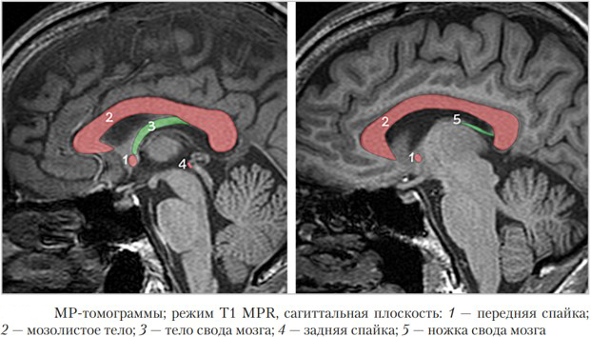
МРТ в режиме Т1-ВИ
На срединных срезах в сагиттальной плоскости лучше всего визуализируется мозолистое тело, передняя и задняя спайки, тело и ножки свода мозга.

Slide 6
Диффузно-тензорная МРТ
Данный метод основан на определении направления и выраженности диффузии воды в каждом вокселе изображения. Поскольку белое вещество головного мозга состоит из миллиардов вытянутых аксонов, покрытых миелиновой оболочкой, молекулам воды легче диффундировать вдоль хода волокон проводящих путей, так как миелиновые оболочки препятствуют ее движению в других направлениях.
Визуализация проводящих путей проводится путем построения цветовых двумерных карт фракционной анизотропии (ФА) или трехмерных изображений самих трактов на основании этих карт.

Slide 7
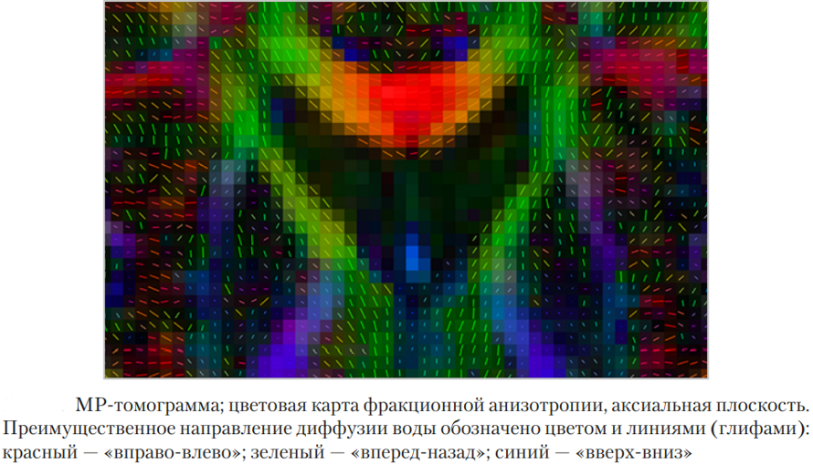
Диффузно-тензорная МРТ

Slide 8
Диффузно-тензорная МРТ
ФА - скалярная величина со значениями от нуля до единицы, которой описывают степень анизотропии диффузии, т.е. выраженность ее распространения в каком-то одном направлении.
ФА = 0 — диффузия изотропна, т.е. не ограничена (или одинаково ограничена) во всех направлениях
ФА = 1 — диффузия происходит только вдоль одной оси и полностью ограничена во всех других направлениях.
Метод позволяет закодировать цветом воксели с преимущественным направлением диффузии по 3 направлениям: красным — «вправо-влево», зеленым — «вперед-назад», синим — «вверх-вниз».
На основании карт ФА моделируют проводящие пути в трехмерном пространстве, а метод их построения – МР-трактография

Slide 9
Основные проводящие пути головного мозга
Проводящие пути (ПП) центральной нервной системы (ЦНС) — это группы нервных волокон, связывающие различные отделы головного и спинного мозга и характеризующиеся общностью строения и функций.
В зависимости от величины, формы и направления совокупности нервных волокон, формирующих проводящие пути, называют путями или трактами (tractus), пучками (fasciculi), волокнами (fibrae), спайками (commissurae), петлями (ansae, lemnisci) или лучистостями (radiationes).
Выделяют три группы проводящих пучков:
Ассоциативные
Комиссуральные
Проекционные

Slide 10
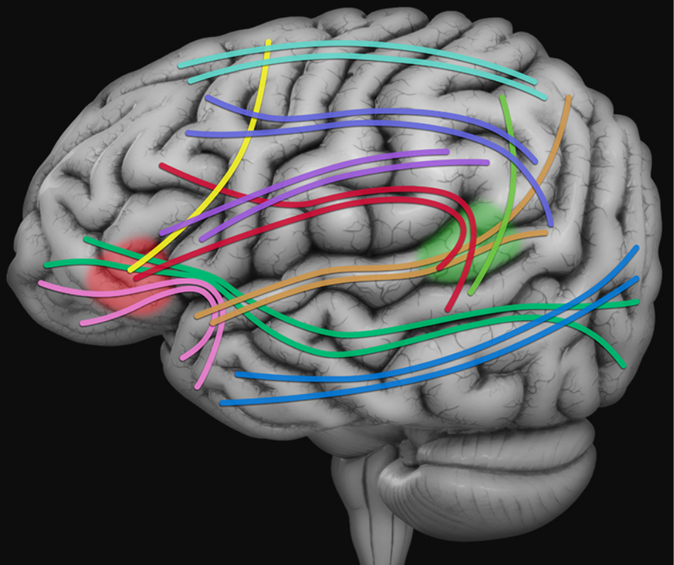
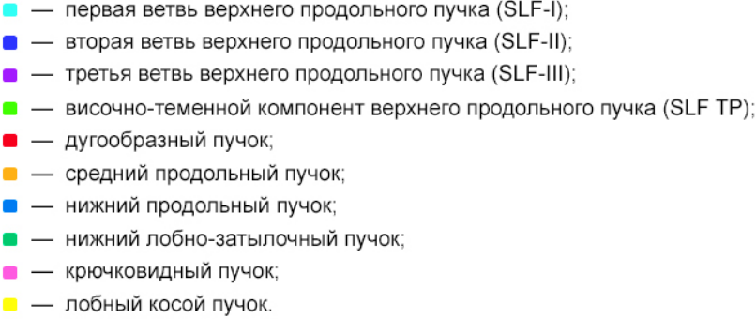
Основные проводящие пути головного мозга, Ассоциативные ПП
Схематическое изображение ассоциативных проводящих путей на латеральной поверхности полушария большого мозга. Участок верхней височной извилины, обозначенный зеленым цветом, — зона Вернике; участок нижней лобной извилины, обозначенный красным цветом, — зона Брока

Slide 11
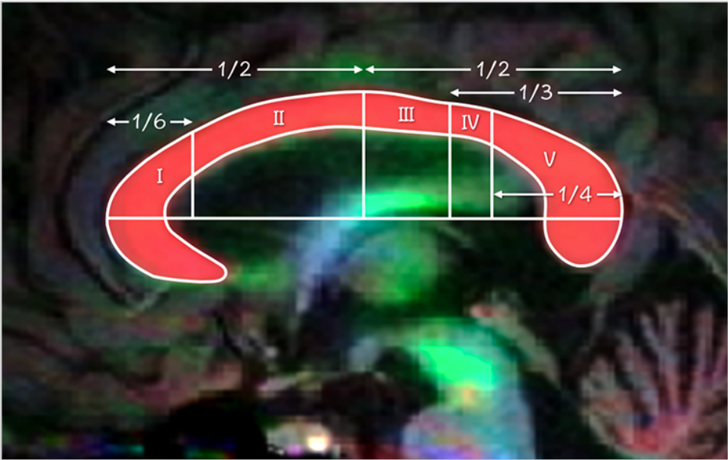
Основные проводящие пути головного мозга, Комиссуральные ПП
Мозолистое тело
Передняя спайка
Задняя спайка
МР-томограмма, режим Т1 MPR + цветовая карта фракционной анизотропии, сагиттальная плоскость, срединный срез. Модифицированная схема сегментарного строения мозолистого тела

Slide 12
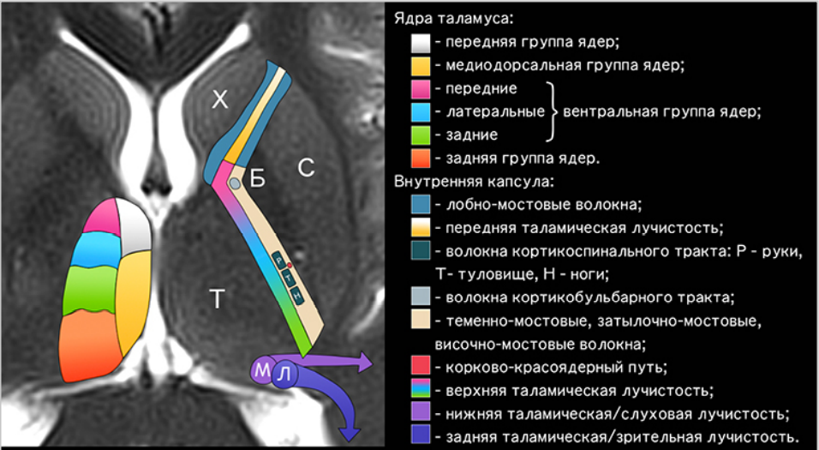
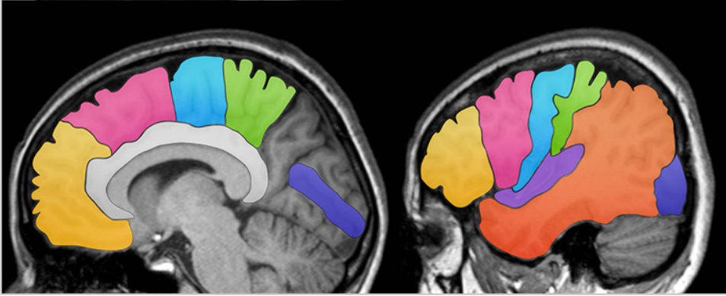
Основные проводящие пути головного мозга, Проекционные ПП
длинные кортикофугальные волокна — включают в себя корково-мостовые волокна, кортикоретикулярные, кортикобульбарные и кортикоспинальные тракты,
кортикоталамические/таламокортикальные волокна (так называемые таламические лучистости) — связывают таламус с обширными областями коры. Выделяют передние, задние, верхние и нижние таламические лучистости.
Схематическое изображение ядер таламуса и основных волокон, проходящих через внутреннюю капсулу: Х — головка хвостатого ядра; С — скорлупа; Б — бледный шар; Т — таламус; М — медиальное коленчатое тело; Л — латеральное коленчатое тело

Slide 13
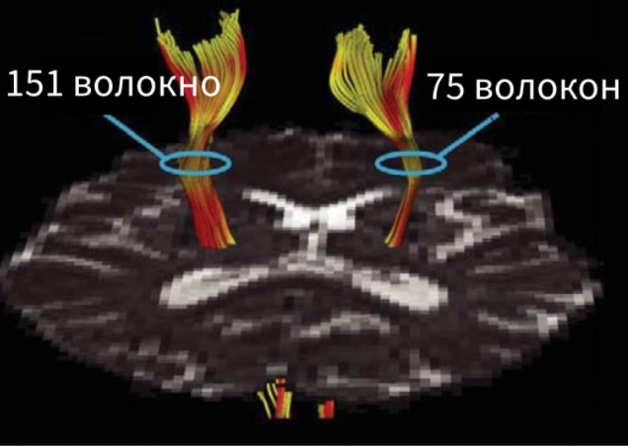
Структурная и функциональная реорганизация у пациента после инсульта. Реконструкция кортикоспинального пути. Структурная асимметрия
Проводящие пути головного мозга и Диффузионно-тензорная визуализация (ДТВ, DTI). — 24Radiology.ru
http://24radiology.ru/golova-i-sheya-2/provodyashhie-puti-golovnogo-mozga-i-diffuzionno-tenzornaya-vizualizatsiya-dtv-dti/

Slide 14
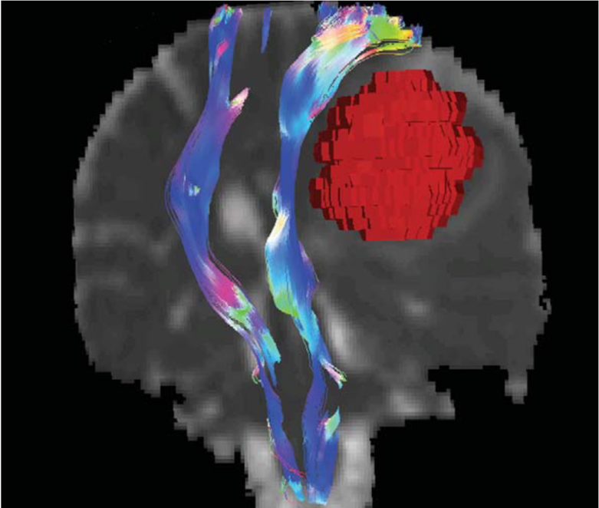
Патологические изменения проводящих путей при опухоли головного мозга.
Проводящие пути головного мозга и Диффузионно-тензорная визуализация (ДТВ, DTI). — 24Radiology.ru
http://24radiology.ru/golova-i-sheya-2/provodyashhie-puti-golovnogo-mozga-i-diffuzionno-tenzornaya-vizualizatsiya-dtv-dti/

Slide 15
Заключение
МР-трактография – позволяет визуализировать большинство проводящих путей головного мозга, количественно оценить их целостность и предположить механизм повреждения
Данный метод предпочтителен для изучения крупных однонаправленных трактов
Если проводящие пути перекрещиваются под углом, близким к 90°, значения фракционной анизотропии неизбежно снижаются, что может быть неверно интерпретировано, как локальное истончение/ повреждение тракта
Ограничения метода: отложения гемосидерина в результате внутримозговых кровоизлияний и травм, крупные зубные металлоконструкции создают неоднородности магнитного поля, которые в ряде случаев делают невозможным адекватный анализ трактов

Slide 16
Список литературы
1. Нормальная анатомия проводящих путей головного мозга: что нужно знать нейрорентгенологу (обзор литературы). Авторы: А. С. Филатов, Е. И. Кремнева, М. С. Матросова, В. В. Трубицына, Л. А. Добрынина, М. В. Кротенкова, журнал РАДИОЛОГИЯ — ПРАКТИКА № 4 (88), 2021 год, стр.95-115
2. http://24radiology.ru/
Notes:
Вставить название статьи, авторов, журнал, год, т, стр
Ссылка сайта 24рад

